Slide 1
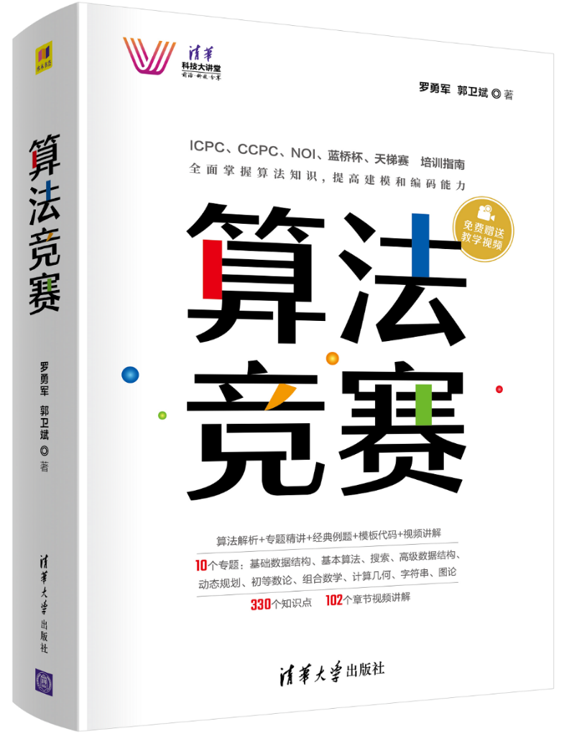
9.6 AC自动机

Slide 2
AC自动机
AC自动机：KMP+字典树。
KMP：单模匹配算法。
AC自动机：多模匹配算法，在一个文本串中，同时查找多个不同的模式串。

Slide 3
多模匹配问题
多模匹配问题：给定一个长度为n的文本S，以及k个平均长度为m的模式串P₁、P₂、...P_{k}，要求搜索这些模式串出现的位置。
简单思路：进行多次KMP。对每个P₁、P₂、...P_{k}分别做一次kmp，总复杂度是O((n + m)k)
AC自动机：只搜索一遍S，同时匹配所有的模式串。

Slide 4
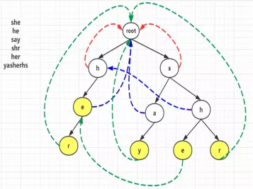
AC自动机的工作原理
KMP：通过查找P对应的Next[]数组，实现快速匹配。
AC自动机：把所有的P，做成一个字典树，然后在匹配的时候查找这个P对应Next[]数组，就实现了快速匹配的效果。

Slide 5
复杂度
k个模式串，平均长度m；文本串长度n。
建立Trie树O(km)
建立fail指针O(km)
模式匹配O(nm)
总时间复杂度：O(km + km +nm)= O(km +nm)。
对比：
KMP的复杂度O((n + m)k)，
当m << k时，(k+n)m << (n + m)k。

